Slide 1
Миссия поддержки
Осознанное лидерство в вопросах обеспечения безопасности. Опыт ЛПФО Белоярской АЭС
Абдуллаева Анастасия Викторовна
начальник ЛПФО Белоярской АЭС
Заречный | 13-17 декабря 2019 года

Slide 2

Определения лидерства
РУКОВОДИТЕЛЬ – человек, наделенный полномочиями принимать управленческие решения и осуществлять их выполнение
ЛИДЕРСТВО – это использование индивидуальных способностей и компетенций при отдаче распоряжений отдельным лицам и группам лиц и для оказания влияния на их приверженность достижению основной цели безопасности и применению основополагающих принципов безопасности, за счет единства целей, ценностей и стилей поведения (GSR Part 2)

Slide 3

Основная задача лидерства
«Зажигать» людей – вызывать в них готовность к действию посредством стимулирования, наставления и влияния на людей с целью достижения целей организации и стремления к совершенству
Перед лидером стоит сложная задача подбора инструментов влияния для вовлечения работников в постоянный поиск улучшений состояния безопасности.

Slide 4
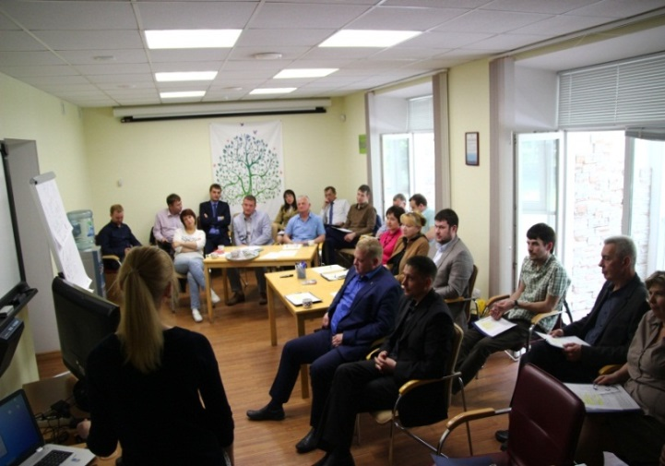
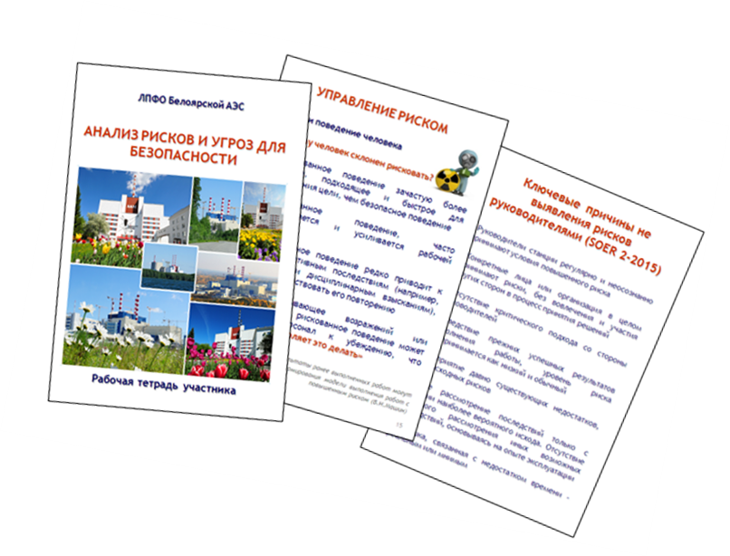
Лидерство в вопросах безопасности. Пути повышения качества работы с персоналом
Для повышения уровня информированности об основах культуры безопасности в ЛПФО Белоярской АЭС ежегодно проводятся семинары-тренинги по культуре безопасности по тематике:
- Лидерство и мотивация на безопасность
Основы саморегуляции
Эффективная обратная связь
Формирование сотрудничества между цехами по вопросам безопасности
Инструменты предотвращения ошибок персонала
Самоконтроль при производстве работ и при проведении оперативных переговоров
Анализ рисков и угроз для безопасности (осознанное отношение к безопасности на этапах планирования и принятия управленческих решений)
и другие темы

Slide 5

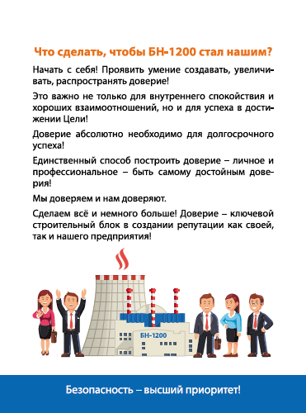

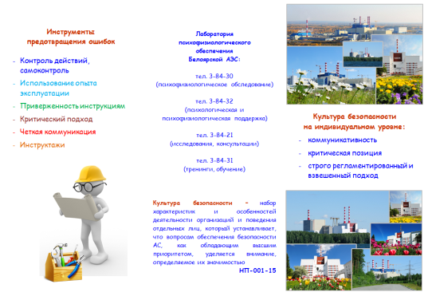
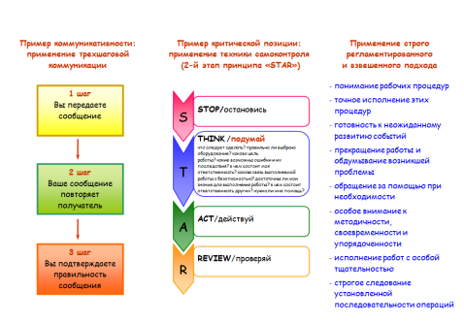

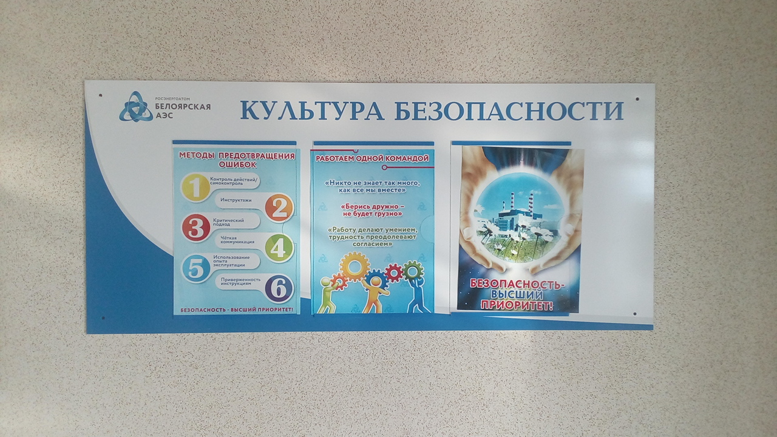
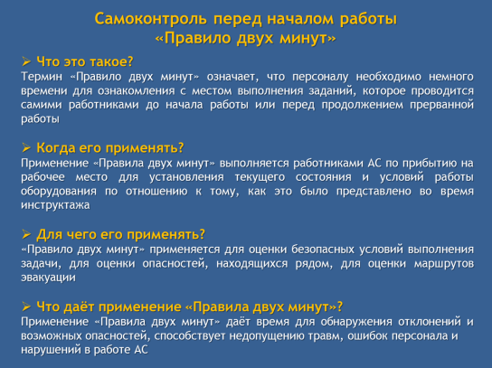
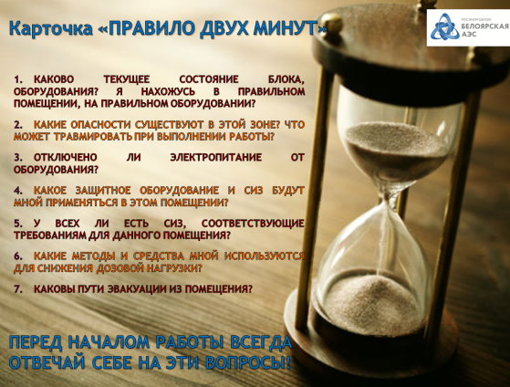
Лидерство в вопросах безопасности. Пути повышения качества работы с персоналом
Ежегодно реализуются мероприятия по разработке, обновлению и внедрению информационных и наглядных материалов по культуре безопасности также для повышения уровня информированности, в целях применения в работе основ культуры безопасности

Slide 6
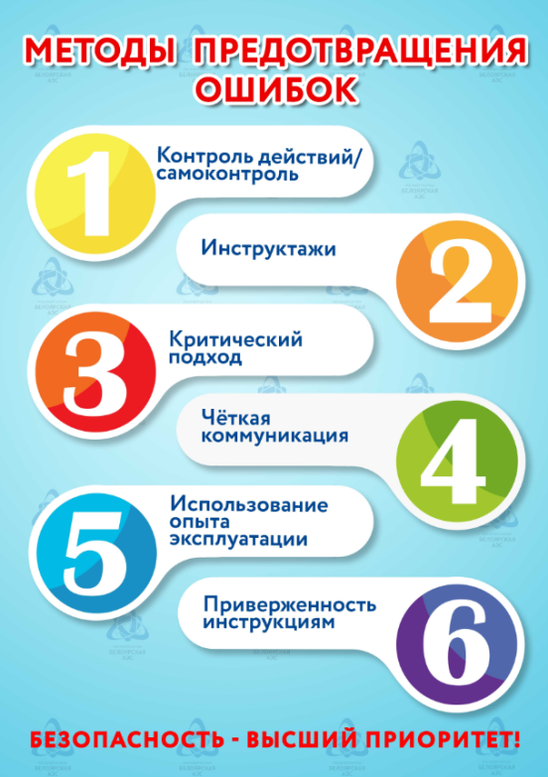

Лидерство в вопросах безопасности. Пути повышения качества работы с персоналом
  Методы (инструменты) предотвращения ошибок персонала на Белоярской АЭС включены в ожидания руководства от персонала.
  Разработан Сборник критериев оценки эффективности разработан на основе Методических рекомендаций 1.3.2.09.1178-2016 «Проведение индивидуальной самооценки»
По специально разработанным критериям ежегодно проводится анализ освоения и применения инструментов человеческого фактора:
  Контроль действий, самоконтроль
  Использование опыта эксплуатации
  Правильное пользование и приверженность инструкциям
  Критический подход
  Четкая коммуникация (эффективная передача информации)
  Инструктажи
По результатам анализа руководителям рекомендовано продолжить контроль применения персоналом методов предотвращения ошибок, при снижениях направлять персонал в пункты психофизиологической разгрузки для обучения методам самоконтроля и осознанности.

Slide 7
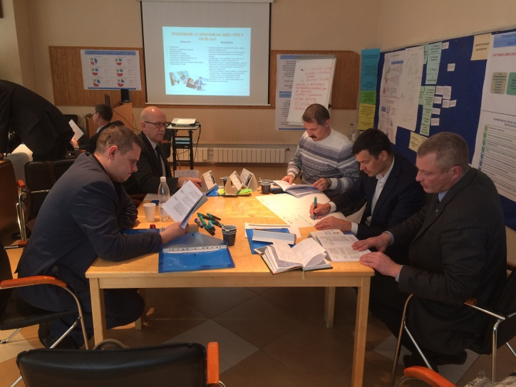
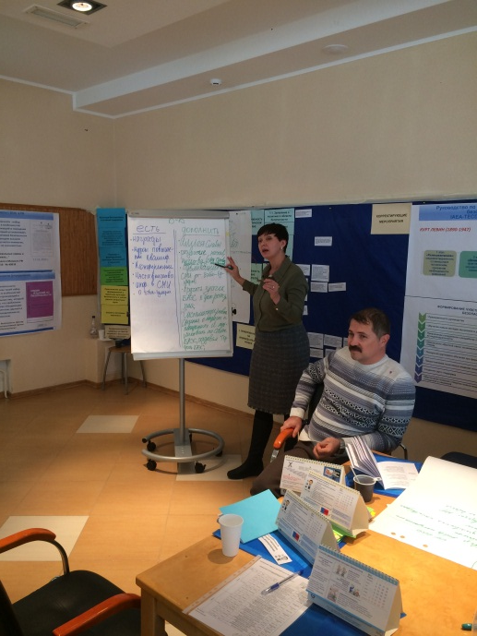
Осознанное лидерство в вопросах обеспечения безопасности. Пути повышения качества работы с персоналом
Несмотря на высокую степень информированности остаются проблемные вопросы в работе с персоналом, требующие внимания со стороны руководителей – лидеров.
С помощью каких еще мероприятий можно усилить мотивацию персонала на безопасное поведение?

Slide 8


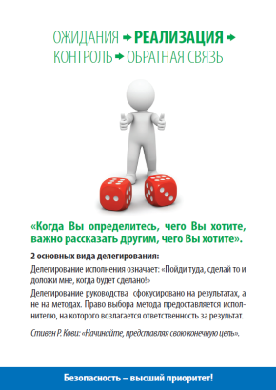


Осознанное лидерство в вопросах обеспечения безопасности. Пути повышения качества работы с персоналом
Важным шагом в развитии осознанного лидерства стало решение руководства станции о внедрении на Белоярской АЭС положительной практики WANO GP ATL-08-003 «Инструменты обеспечения качества работы персонала для руководителей верхнего и среднего уровня»
в 2019 год проведено обучение руководителей на тему «Инструменты обеспечения качества работы персонала»
разработан для удобства восприятия и применения в работе блокнот-памятка для руководителей «Лидерство в вопросах безопасности»
Путь руководителя-лидера – путь непрерывного совершенствования и соединения со своими внутренними ресурсами.

Slide 9
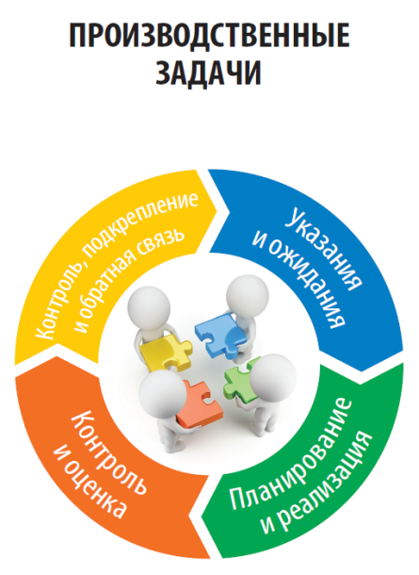
Осознанное лидерство в вопросах обеспечения безопасности. Пути повышения качества работы с персоналом
Положительная практика WANO GP ATL-08-003 раскрывает четыре производственные задачи:
Решите, чего вы хотите.
Скажите людям, чего вы хотите.
Узнайте, получаете ли вы то, чего хотите.
Корректируйте, чтобы получить то, чего хотите.

Slide 10

Осознанное лидерство в вопросах обеспечения безопасности. Пути повышения качества работы с персоналом
Одним из инструментов, рекомендованных мировой практики WANO GP ATL-08-003, является принцип CARE (коучинговый подход):
Challenge – бросать вызов производственным проблемам, не позволять, чтобы нежелательное поведение осталось незамеченным
Acknowledge – подтвердить перспективы и положение собеседника, узнать его точку зрения и позицию, подтвердить в чем собеседник прав
Review – провести анализ недостатков в работе в свете ожидаемых результатов, совместно увидеть разницу между наблюдаемым и ожидаемым поведением, объяснить как необходимо делать
Explore – исследовать варианты устранения недостатков, согласовывать мероприятия, которые позволят устранить недостатки в работе
Сохранение взаимоотношений является первостепенной задачей руководителя-лидера

Slide 11

Осознанное лидерство в вопросах обеспечения безопасности. Пути повышения качества работы с персоналом
Коучинговый подход:
Для улучшения качества взаимодействия с персоналом во время обходов
Для своевременной и качественной обратной связи персоналу во время наблюдений за их работой

Slide 12
Осознанное лидерство в вопросах обеспечения безопасности. Пути повышения качества работы с персоналом
Под ОБРАТНОЙ СВЯЗЬЮ понимается процесс, посредством которого руководитель предоставляет информацию подчиненному, относительно его поведения и результатов работы.
ОБРАТНАЯ СВЯЗЬ помогает:
прояснять цели и задачи, стоящие перед сотрудником
обучать персонал
изменять ожидания, оценки и самооценки сотрудников
развивать взаимопонимание и взаимное доверие
закрепить эффективную линию поведения и исключить неэффективные действия

Slide 13

Осознанное лидерство в вопросах обеспечения безопасности. Пути повышения качества работы с персоналом
Формула эффективной обратной связи
ФАКТ - дайте сотруднику увидеть, что он сделал
ПОСЛЕДСТВИЯ - покажите ему последствия этого поведения
ДЕЙСТВИЯ В БУДУЩЕМ -наметьте вместе с ним дальнейшие действия по изменению поведения

Slide 14
Лидерство в вопросах безопасности. Пути повышения качества работы с персоналом
Специалисты, рабочие
Руководители
считают, что всегда стимулируют работников к безопасному поведению тем, что понятно и конкретно объясняют что значит качественная и безопасная работа
считают, что руководители не всегда стимулируют работников к безопасному поведению тем, что понятно и конкретно объясняют, что значит качественная и безопасная работа
1.
считают, что всегда дают немедленную обратную связь работникам по результатам своих наблюдений, сосредотачиваясь на желательном поведении
считают, что руководители не всегда дают немедленную обратную связь работникам по результатам своих наблюдений
2.
И руководители, и специалисты, рабочие считают, что даже в повседневной работе, в привычных, простых для персонала задачах руководство применяет частый контроль

Slide 15

Осознанное лидерство в вопросах обеспечения безопасности. Пути повышения качества работы с персоналом
На сегодняшний день одной из приоритетных задач на Белоярской АЭС является повышение вовлеченности персонала посредством улучшения взаимоотношений. Ключевой показатель, измеряющий успешную работу с персоналом, – МЫ ДОВЕРЯЕМ ДРУГ ДРУГУ И ПРЕДПРИЯТИЮ.
Влияние как процесс воздействия на мысли и/или поведение других людей.
Основные механизмы влияния
власть,
манипуляции,
сотрудничество,
партнерство

Slide 16
Осознанное лидерство в вопросах обеспечения безопасности. Пути повышения качества работы с персоналом
ОСОЗНАННОСТЬ
продукт сфокусированного внимания, концентрации и ясности
О ключевых элементах коучинга
Про партнерство
Про осознанность
Про ответственность
ПАРТНЕРСТВО
в системе взаимоотношений как пребывания большую часть времени во взрослой Я-позиции, когда важно, чтобы выигрывали обе стороны
ОТВЕТСТВЕННОСТЬ
качество личности, которое выражается в готовности отвечать за свои поступки и действия, а также за их последствия

Slide 17
Осознанное лидерство в вопросах обеспечения безопасности. Пути повышения качества работы с персоналом
ОБ ОГРАНИЧЕНИЯХ ПРИМЕНЕНИЯ КОУЧИНГА
Сотрудник не желает взаимодействовать из партнерской позиции.
Коучинг возможен только если обе стороны добровольно принимают в нем участие, и каждый признает и принимает свою роль в этом процессе.
Коучинг не стоит применять если:
Сотрудник не ориентируется в профессиональной деятельности, в таком случае возможно обучение на рабочем месте с прямыми и четкими рекомендациями и инструкциями
  3) Руководитель или сотрудник находитится в нересурсном эмоциональном состоянии

Slide 18

Осознанное лидерство в вопросах обеспечения безопасности. Пути повышения качества работы с персоналом
Каждому руководителю НАЧАТЬ ВАЖНО С СЕБЯ(!)
ОСОЗНАННОСТЬ своей роли лидера в вопросах безопасности и демонстрация правильных моделей поведения через личный пример
Обеспечение надежности человеческого фактора – процесс, требующий непрерывной работы и неусыпного внимания

Slide 19
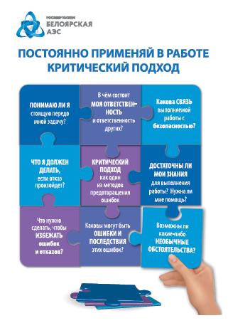
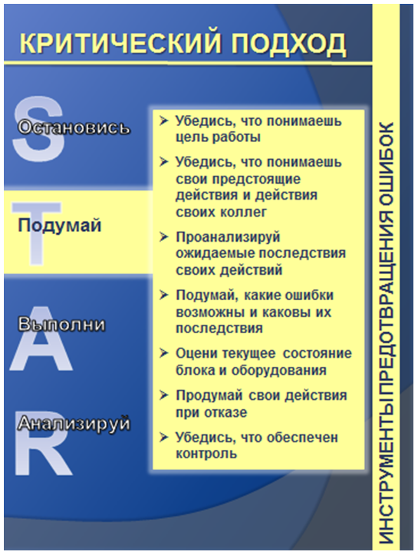
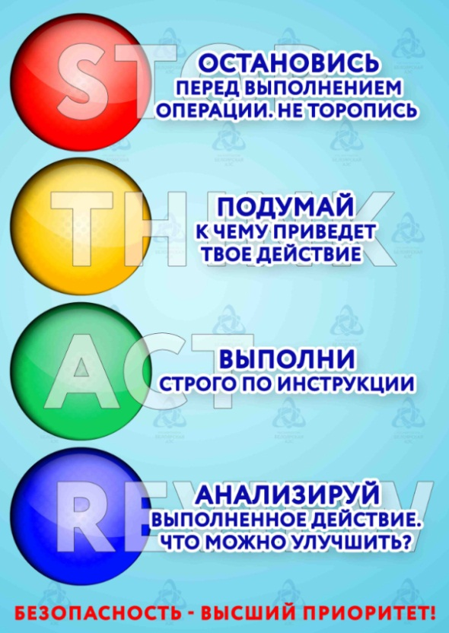
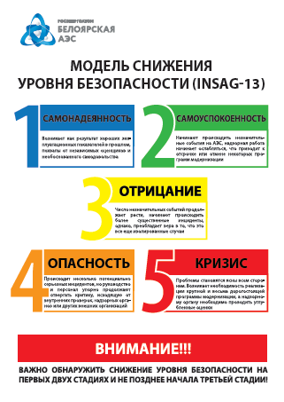
Осознанное лидерство в вопросах обеспечения безопасности. Пути повышения качества работы с персоналом
Осознанность – как основа:
принципа STAR
критического подхода

Slide 20
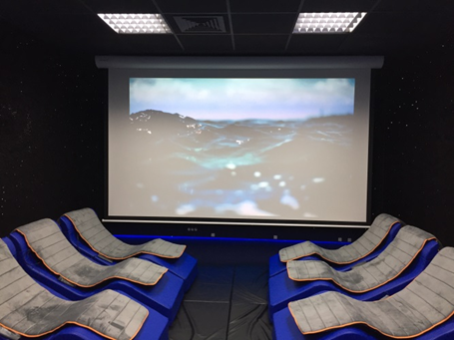
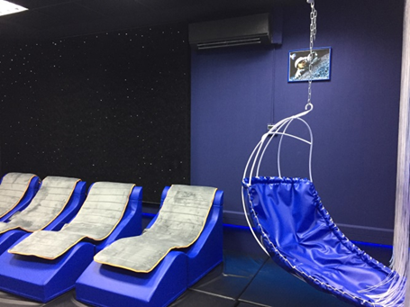
Осознанное лидерство в вопросах обеспечения безопасности. Пути повышения качества работы с персоналом
С 2016 года на Белоярской АЭС действуют Комнаты психофизиологической разгрузки (сенсорные комнаты) на производстве, который распространен на другие АЭС
Сенсорная комната организована с целью обучения методам развития самоконтроля и осознанности и оказывает благоприятное влияние за минимальный период времени
С момента начала работы комнаты (ноябрь 2016 года) ее посетило более 1500 человек, в том числе практически весь руководящий состав
20

Slide 21
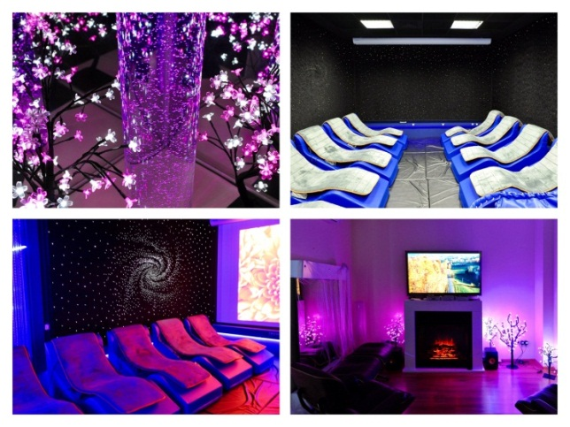
Осознанное лидерство в вопросах обеспечения безопасности. Пути повышения качества работы с персоналом
Упражнения на развитие осознанности:
Сосредоточение на предмете
Сосредоточение на звуке
Сосредоточение на зрительном и звуковом объектах
Самонаблюдение дыхания
Самонаблюдение мышечного тонуса
Самонаблюдение фона настроения
Осознание мыслей
Ключевые результаты посещения комнаты психологической разгрузки
Улучшение самочувствия
Повышение работоспособности
Снятие усталости
56% персонала удалось выполнить упражнение во время занятий: осознать свои эмоциональные и телесные ощущения, восстановить психологическое состояние
47% персонала уверены, что полученные навыки можно применить в различных жизненных ситуациях

Slide 22

Осознанное лидерство в вопросах обеспечения безопасности. Пути повышения качества работы с персоналом
Многозадачность - это наша реальность. Как в условиях многозадачности сохранять высокую работоспособность? Как повышать концентрацию внимания на рабочих задачах? Как справляться со стрессом в условиях бесконечного информационного потока и множества отвлекающих факторов?
Один из важных первых шагов – ЕЖЕДНЕВНАЯ ТРЕНИРОВКА НАВЫКА ОСОЗНАННОСТИ
! Через ежедневное выполнение базовых упражнений важно научиться управлять фокусом внимания – осознанно направлять внимание на важное текущее дело и длительно удерживать внимание на нем !
22

Slide 23

Осознанное лидерство в вопросах обеспечения безопасности. Пути повышения качества работы с персоналом
Осознанность – знание того, что происходит со мной и внутри меня
«Здесь и сейчас» – основное правило осознанности
«Здесь и сейчас» – это значит находиться тотально, всецело в настоящем времени, в настоящем месте
*«Завтра нет, есть только сегодня»
(Японское выражение)

Slide 24

Осознанное лидерство в вопросах обеспечения безопасности. Пути повышения качества работы с персоналом
Различают 2 вида осознанности
Внешняя осознанность: я знаю, что происходит вокруг меня в данный момент времени. Я это знаю на основании наблюдения и восприятия (с помощью зрения, слуха, обоняния, осязания).
Внутренняя осознанность:
- насколько осознанны мои мысли и способствуют ли они моей эффективности;
- какова моя речь и отражает ли моя речь то, что я хочу донести до своего собеседника;
насколько я осознаю и управляю своими эмоциями;
осознаю ли я, что есть мое тело и в какой степени я управляю реакциями;
осознаю ли я свое поведение и из-за чего я поступаю именно так.

Slide 25

Лидерство в вопросах безопасности. Пути повышения качества работы с персоналом
«Автопилот» (автоматизм) – это способность нашей психики выполнять часть повседневной деятельности неосознанно. Например, эмоциональные реакции, мыслительные шаблоны, двигательные задачи.
Сложно ли сосредоточиться на том, что происходит в настоящий момент?
Около 70% руководителей подтверждают, что перепрыгивают с одного дела на другое (ПРИВЫЧКА ОТВЛЕКАТЬСЯ)
В основе новой стратегии ума – ясный фокус внимания на конкретной задаче и полное присутствие в моменте

Slide 26

Осознанное лидерство в вопросах обеспечения безопасности. Пути повышения качества работы с персоналом
Эмоциональное выгорание – это синдром, развивающийся на фоне хронического стресса и ведущий к истощению эмоциональных, энергетических и личностных ресурсов человека
Источник:

Slide 27

Осознанное лидерство в вопросах обеспечения безопасности. Пути повышения качества работы с персоналом
Mindfullness или Осознанность – подход как значимый ресурс для современного лидера. Это полное перенесение внимания на настоящий момент, без какой-либо оценки самого себя или действительности

Slide 28

Осознанное лидерство в вопросах обеспечения безопасности. Пути повышения качества работы с персоналом
Самый эффективный и простой тренажер фитнесс-зала для мозга – это наше дыхание
Цель тренировок– сформировать новый способ работы ума: перестроить блуждающий ум на внимательный
Для тренировки навыка осознанности:
Делайте паузы и наблюдайте за своим дыханием в течение дня!
Начните прямо сейчас!
Важно навык глубокого дыхания сделать ПРИВЫЧКОЙ!
Когда возникнет сложная ситуация будет уже поздно…

Slide 29

Осознанное лидерство в вопросах обеспечения безопасности. Пути повышения качества работы с персоналом
НОВЫЙ СПОСОБ РАБОТЫ УМА:
А
Комфортное положение тела
В
Наблюдение за дыхание
С
Счет
Д
Отвлечение
Внимание – это «мышца мозга», которую можно тренировать посредством сосредоточения на дыхании.
Научившись концентрироваться на дыхании, осознавать отвлечения, не погружаться в них, вы сможете перенести этот навык в рабочую и повседневную жизнь. В реальной жизни вашим объектом для концентрации может стать текущая рабочая задача.

Slide 30

Осознанное лидерство в вопросах обеспечения безопасности. Пути повышения качества работы с персоналом
Сосредоточьте свое внимание на картинке в течение 1,5-2 минут. Отметьте насколько внимание рассеивается, теряется фокус и ясность. Осознайте отвлечение и верните свое внимание к картинке.

Slide 31

Осознанное лидерство в вопросах обеспечения безопасности. Пути повышения качества работы с персоналом
Директивный или развивающий подход или Зачем руководителю заниматься развитием персонала?
Благодаря коучинговому подходу руководитель-лидер способен создать условия, при которых работник САМ захочет работать лучше и больше через «Я ХОЧУ!», а не «Я ДОЛЖЕН…».
Коучинг – это модель взаимодействия, при которой руководитель повышает уровень осознанности, мотивации и ответственности, как у себя самого так и у своих подчиненных
Цель: совершенствование навыков взаимодействия с персоналом с учетом требований МАГАТЭ в целях поддержания моделей безопасного поведения у персонала с помощью ежедневного коучинга.
В сбалансированном состоянии, позволяющем управлять своим вниманием и стрессом, руководителю-лидеру гораздо эффективнее заниматься развитием персонала

Slide 32
СХОДСТВА И РАЗЛИЧИЯ В ПОВЕДЕНИИ РУКОВОДИТЕЛЯ В РАЗНЫХ СТИЛЯХ
СХОДСТВА –
во всех стилях
руководитель…
РАЗЛИЧИЯ –
от стиля к стилю
меняется…
Ставит цели
Задает стандарты работы
Осуществляет контроль
Дает обратную связь
Количество директив
Объем контроля
Степень вовлечения сотрудника в процесс принятия решений

Slide 33

Осознанное лидерство в вопросах обеспечения безопасности. Пути повышения качества работы с персоналом
4 этапа цикла управления:
1. Планирование
2. Организация (постановка целей, согласование ресурсов и т.п.)
3. Мотивация (коучинговые инструменты)
4. Контроль
Все 4 этапа основаны на
эффективной коммуникации
с персоналом

Slide 34

Осознанное лидерство в вопросах обеспечения безопасности. Пути повышения качества работы с персоналом
Результат = Потенциал – Вмешательство
(внутренние препятствия)
Ориентация на возможности,
а не на ошибки
Все, чему даем внимание, то и усиливаем.
Задача руководителя-лидера - увеличивать потенциал и уменьшать вмешательство
Что со стороны руководителя может уменьшать вмешательства (внутренние препятствия) у сотрудника?
Обучение новым подходам в мышлении (поиск решений и возможностей) и атмосфера доверия.

Slide 35

БАЗОВЫЕ НАВЫКИ РУКОВОДИТЕЛЯ-ЛИДЕРА:
1. Эффективные вопросы помогают удерживать фокус внимания на процессе (на задаче)
Результат:
- Снижается уровень вмешательства
- Потенциал нарастает (опыт накапливается)
2. Активное слушание
Смысл коммуникации не высказаться, а быть услышанным

Slide 36

Эффективные и неэффективные вопросы
Эффективные коучинговые вопросы усиливают осознанность и ответственность
Осознанно исключать в рабочих диалогах наводящие, оценочные вопросы (неэффективны, так как не дают информации и понимания ситуации)

Slide 37
Осознанное лидерство в вопросах обеспечения безопасности. Пути повышения качества работы с персоналом
зрительный контакт
поза
жестикуляция
мимика, выражение лица
использование пространства
динамика движений
громкость голоса
темп речи
интонации
дыхание, паузы

Slide 38

Модель рабочего диалога (модель GROW)
1) Цель – что важно?
2) Действительность – что вы имеете (реальность)?
3) Варианты – как должно быть / что можно сделать?
4) Намерение - что и когда вы будете делать

Slide 39
Модель GROW (модель РОСТ)
Goal (Цель) | Расстановка целей (для сессии коучинга, а также для краткосрочной и долгосрочной перспектив деятельности)
Reality (Реальность) | Обследование текущей ситуации для понимания действительности (реальности)
Options (Возможности) | Список возможностей и альтернативных действий
What to DO (Действия) | То, что надо сделать (также определить, когда и кому), а также наличие воли к действию

Slide 40
Осознанное лидерство в вопросах обеспечения безопасности. Пути повышения качества работы с персоналом
Примеры эффективных вопросов при постановке целей
«О чем бы вы хотели поговорить?»
«Что для вас важно?»
Примеры эффективных вопросов о реальности
«Чего Вы хотели достичь?»
«Что стоит за этим?»
«Что бы это могло для вас значить?»
«Каков был эффект от предпринятых действий?»
«В связи с чем эффект таков?»
«Какой другой опыт у Вас был в этой области?»

Slide 41
Осознанное лидерство в вопросах обеспечения безопасности. Пути повышения качества работы с персоналом
Примеры эффективных вопросов о возможностях (рисках):
«Какие препятствия Вы можете встретить на пути?»
«Какие варианты решения есть?»
«Что еще? Еще?»
«Что может помешать?»
«Как можно избежать этих рисков?»
Примеры эффективных вопросов по согласованию конкретных действий:
«Что Вы предполагаете делать?»
«Когда Вы намереваетесь это сделать?»
«Позволит ли Вам это действие приблизиться к цели?»
«Какая поддержка Вам нужна?»
«Какие другие соображения у Вас есть?»
«Оцените по шкале от 1 до 10 степень Вашей уверенности в том, что Вы выполните согласованные действия»

Slide 42
Осознанное лидерство в вопросах обеспечения безопасности. Пути повышения качества работы с персоналом
Экспресс-беседа – как повысить уровень ответственности за задачу у сотрудника и подключить его потенциал к решению подобного рода задач
Цель | В чем вопрос? Что в этой задаче может быть оптимальным результатом?
Реальность | Что уже есть / сделано? Что еще необходимо сделать? В чем сложность?
Возможности | Какие варианты решений ты видишь сейчас? А ещё? А ещё? (от 3 вариантов) Что из твоих идей наиболее подходит? Что здесь зависит от тебя? Предложить свои варианты Что думаешь об этом?
Шаги | Что ты можешь сделать от себя, чтобы задача была выполнена оптимально и в срок? Когда, где, с кем это сделаешь? Какая поддержка от меня тебе может понадобиться?
Результат: Происходит передача ответственности за задачу непо-
средственно сотруднику, решаются те вопросы, которые не могли
быть решены без участия руководителя.

Slide 43

Осознанное лидерство в вопросах обеспечения безопасности. Пути повышения качества работы с персоналом
Вопросы анкеты (самооценка):
Мои ожидания______
Перечислите ключевые элементы коучинга
Какие 3 базовых навыка руководителя способствуют активному внедрению коучинговых инструментов в ежедневную практику работы с персоналом?
Готовность применять коучинг в ежедневной работе с персоналом (в баллах от 1 до 10). Если отметка меньше 10: укажите, чего не хватает «на десятку», чтобы применить коучинг в своей деятельности?
Сколько времени мне еще необходимо, чтобы активно использовать коучинг в своей повседневной работе с персоналом? Что я сделаю сразу после тренинга?

Slide 44

Осознанное лидерство в вопросах обеспечения безопасности. Пути повышения качества работы с персоналом
Этапы развития навыка применения коучинговых инструментов (умения слушать, формулировать открытые эффективные вопросы, находиться в партнерстве):
1 этап – Не умею Не осознаю
2 этап – Не умею Осознаю
3 этап – Умею Осознаю
4 этап – Умею Не осознаю
Ожидаемые результаты:
Больше доверия
Улучшение коммуникаций
Двухсторонняя эффективная обратная связь
Устранение несоответствий в работе
Усиление мотивации и повышение личной эффективности

